Slide 1
PHÒNG GIÁO DỤC VÀ ĐÀO TẠO QUẬN LONG BIÊN
MĨ THUẬT 2

Slide 2
Chủ đề: Đường đến trường em
Bài: Cổng trường nhộn nhịp( Tiết 1)

Slide 3
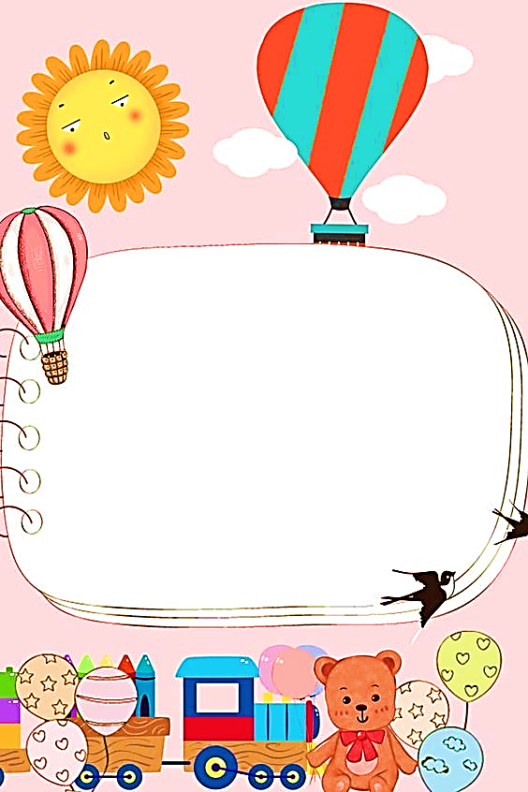
CHUẨN BỊ ĐỒ DÙNG
- Sách học Mĩ thuật.
- Giấy vẽ.
- Màu.
- Bút chì, tẩy.

Slide 4
YÊU CẦU CẦN ĐẠT
-Bước đầu chỉ ra được cách kết hợp nét, hình, màu tạo ra nhịp điệu của hoạt động trong tranh.
-Thực hiện được bài vẽ về hoạt động của học sinh ở cổng trường.
-Nêu được cảm nhận về vẻ đẹp và nhịp điệu của nét, hình màu được thể hiện trong tranh.
-Thêm yêu ngôi trường, có ý thức chấp hành quy định chung về trật tự, an toàn nơi công cộng.

Slide 5
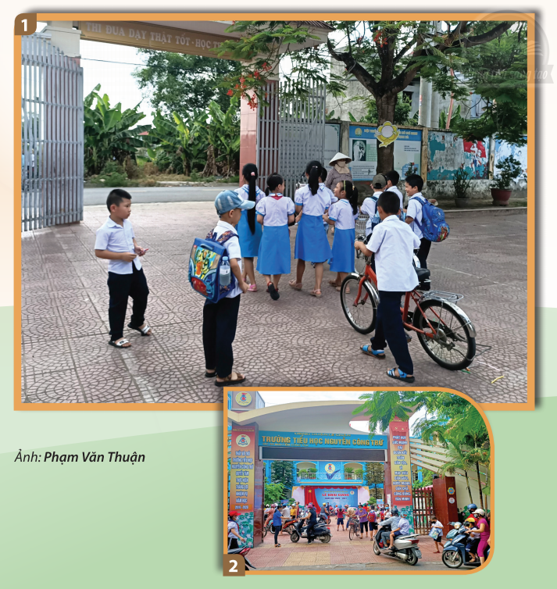
KHÁM PHÁ
-Cổng trường thường có hình dạng như thế nào?
-Nêu bộ phận chính của cổng trường?
-Khi đến trường em thường gặp những ai ở cổng trường?
-Hình ảnh nào diễn tả hoạt động sau giờ học?
-Hình dáng và hoạt động của mỗi người khi đó ra sao?

Slide 6
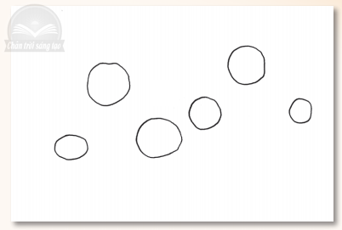
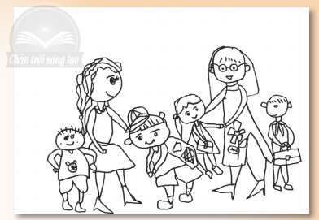
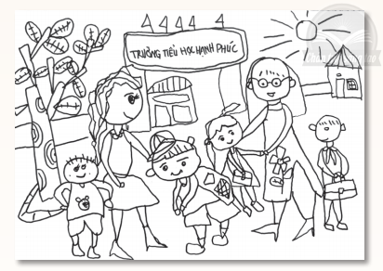
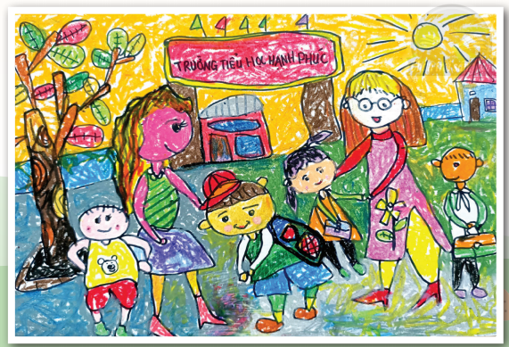
Vẽ một số hình tròn to, nhỏ khác nhau trên giấy
Tưởng tượng và vẽ dáng người từ các hình tròn
Vẽ thêm hình để thể hiện quang cảnh cổng trường
Vẽ màu và hoàn thiện sản phẩm

Slide 8
GHI NHỚ
Các bước vẽ tranh
-Vẽ một số hình tròn to, nhỏ khác nhau trên giấy.
-Tưởng tượng và vẽ dáng người từ các hình tròn
-Vẽ thêm hình để thể hiện quang cảnh cổng trường.
-
-Vẽ màu và hoàn thiện sản phẩm.

Slide 10
GHI NHỚ
Kết hợp nhiều dáng người và cảnh vật có thể diễn tả được sự nhộn nhịp trong sản phẩm.

Slide 11
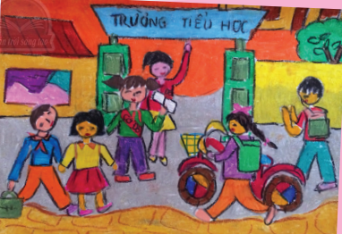
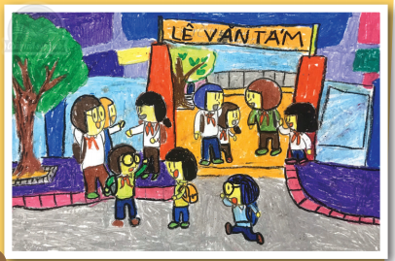
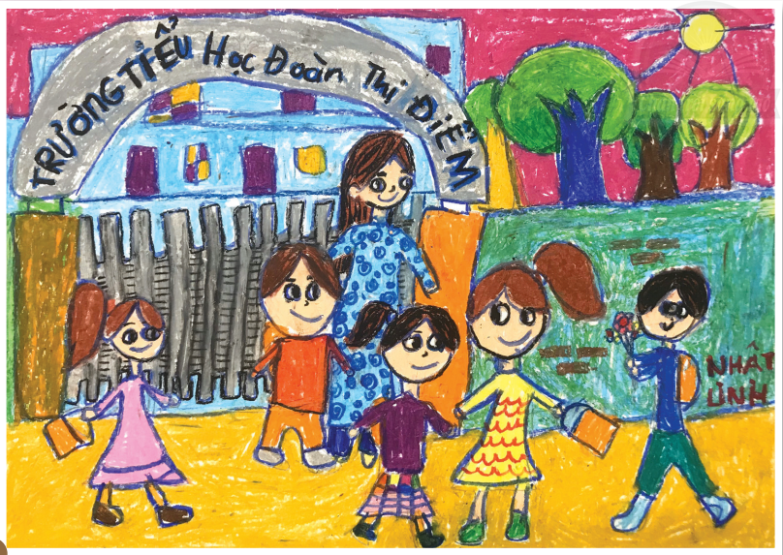
BÀI THAM KHẢO

Slide 12
THỰC HÀNH
Em hãy vẽ một bức tranh về cổng trường theo ý thích

Slide 13
PHÂN TÍCH- ĐÁNH GIÁ
-Em hãy chia sẻ sản phẩm của mình
-Cách vẽ dáng người bắt đầu từ hình tròn cho em cảm giác thế nào?
-Em sẽ thực hiện và nói với những người xung quanh em điều gì khi tham gia giao thông nơi công cộng?

Slide 14
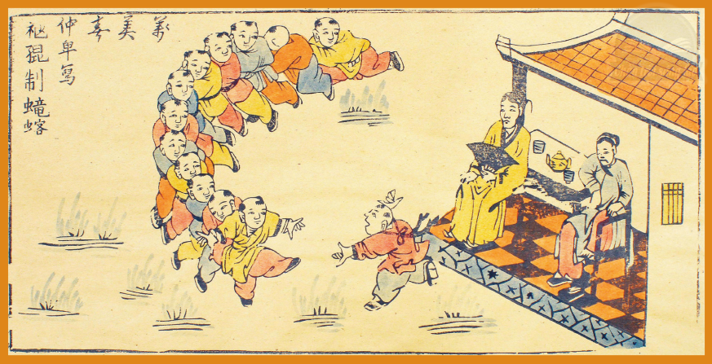
VẬN DỤNG- PHÁT TRIỂN
Em cảm nhận như thế nào về cách sắp xếp nét, hình, màu trong tranh

